Slide 1
Формирование математической грамотности у обучающихся с помощью средств цифровых образовательных сервисов Leаrnis, learningapps, Quzizz
Подготовила: Гаманькова Нина Сергеевна,
Учитель математики и информатики

Slide 2
Формирование математической грамотности у обучающихся с помощью средств цифровых образовательных сервисов Leаrnis, learningapps, Quzizz
Цель: научиться применять задания на формирование математической грамотности на уроках математики с помощью образовательных сервисов Leаrnis, learningapps, Quzizz

Slide 3
Формирование математической грамотности у обучающихся с помощью средств цифровых образовательных сервисов Leаrnis, learningapps, Quzizz
Стартовые задания;
Обучающие задания;
Итоговые задания.

Slide 4
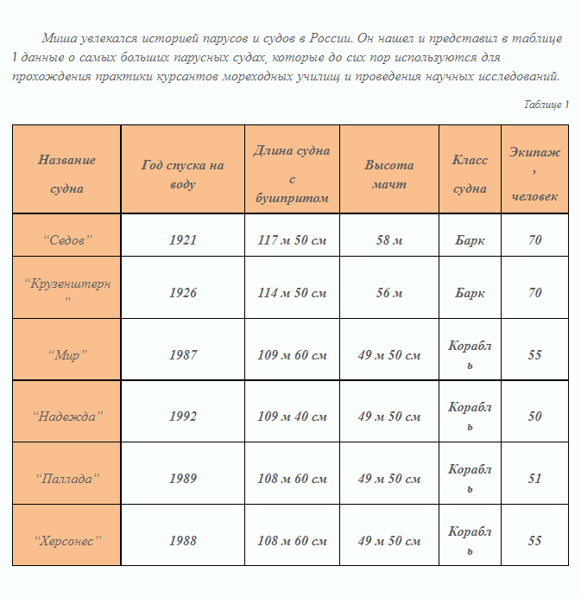
Формирование математической грамотности у обучающихся с помощью средств цифровых образовательных сервисов Leаrnis, learningapps, Quzizz
Стартовые задания
-

Slide 5
Формирование математической грамотности у обучающихся с помощью средств цифровых образовательных сервисов Leаrnis, learningapps, Quzizz
Обучающие задания

Slide 6
Использование математической грамотности во время дистанционного обучения
Итоговые задания
Составить свое задание к определенной ситуации

Slide 7
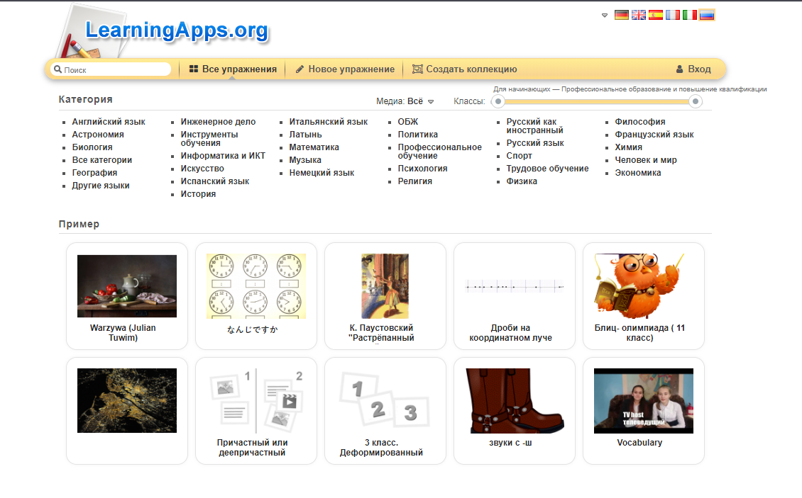
Формирование математической грамотности у обучающихся с помощью средств цифровых образовательных сервисов Leаrnis, learningapps, Quzizz
Знакомство с образовательным сервисом learningapps;
https://learningapps.org/index.php?overview&s=&category=0&tool=

Slide 8
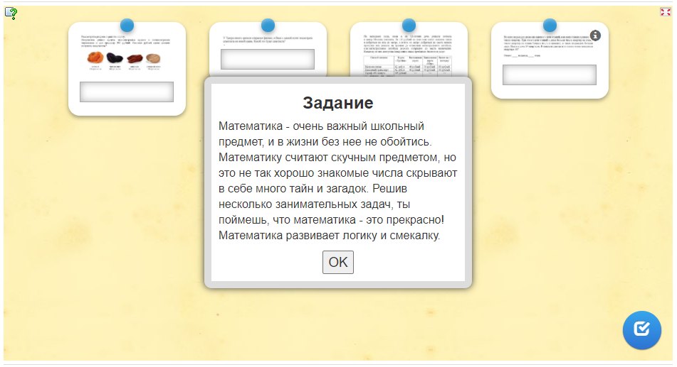
Формирование математической грамотности у обучающихся с помощью средств цифровых образовательных сервисов Leаrnis, learningapps, Quzizz Знакомство с образовательным сервисом learningapps https://learningapps.org/display?v=p5d4u717c21 https://learningapps.org/watch?v=p5d4u717c21

Slide 9
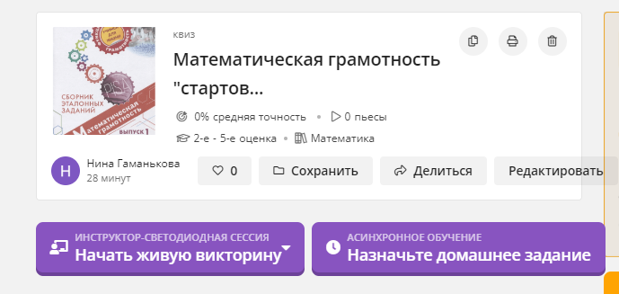
Знакомство с образовательным сервисом Quzizz https://quizizz.com/admin/quiz/61b42cec5d4700001da71602/matematicheskaya-gramotnost-startove-zadaniya
Формирование математической грамотности у обучающихся с помощью средств цифровых образовательных сервисов Leаrnis, learningapps, Quzizz

Slide 10
Формирование математической грамотности у обучающихся с помощью средств цифровых образовательных сервисов Leаrnis, learningapps, Quzizz
Знакомство с образовательным сервисом Leаrnis;
https://www.learnis.ru/
https://www.Learnis.ru/586393/

Slide 11
Перейдите
по ссылке и введите этот код 3941 6585
https://quizizz.com/join?gc=39416585

Slide 12
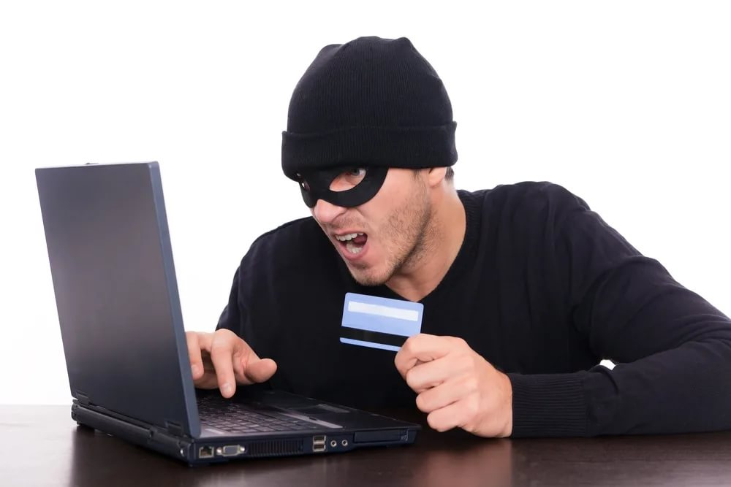
Перейти по ссылке или вести код 3397 7097 и решить тест
https://quizizz.com/join?gc=33977097

